Slide 1
第1回 Unityゼミ
M2 中丸僚

Slide 2
【本日の流れ】
①Unityゼミの概要（中丸）
・Unityとは
・C#とは
・環境構築
・ゼミの流れ
・輪読本決め
・発表の順番決め
②C++ゼミの概要（星野さん）
③自己紹介
・全体
・ブレイクアウトルームに分かれて個別に（M1からの質問を受ける）

Slide 3
Unityゼミの概要

Slide 4
〜Unityとは〜
・Unityは、ゲーム開発、AR/VRコンテンツ、シミュレーション、映画やアニメーション制作など、
さまざまな分野で利用されているクロスプラットフォームのゲームエンジン。
→Windows、macOS、Linux、iOS、Android、Nintendo Switch、PlayStation、Xbox、AR/VRデバイス
・「C#」を主要なプログラミング言語として使用する。キャラクターの動き、アイテムの挙動、ゲームの
ルールやシステム、UIなどのより複雑なインタラクションを実装することができるようになる。
独自のゲームロジックやアプリケーションの機能を実装する際に幅広く利用されます。
・一般的にゲーム制作には高度なプログラミング知識をはじめとして、数学や物理学など様々な分野の
専門知識が必要となるが、Unityを用いることで、それらの知識がなくてもゲームを作ることが可能。
・基本的に無料で使うことができ、情報も多い。
・ゲームを作る上で必要となる素材（モデル素材や音楽素材）をアセットストアで簡単に入手できる。

Slide 5
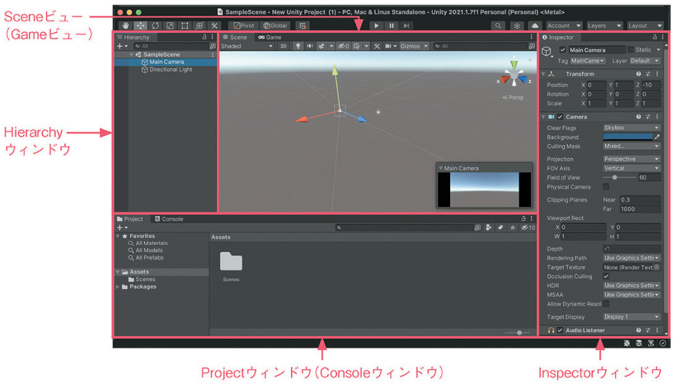
~Unityエディターの画面構成~

Slide 6
~Unityのゲーム以外での活用方法~
・AR/VRアプリケーション
例）企業研修、医療、教育、不動産等のインタラクティブな体験
・シミュレーション
例）自動車、航空、建築などの設計や試作の段階での検証や研究
・アーキテクチャやデザインの可視化
例）車や建築物のデザイン
・マーケティング
例）製品やサービスの３Dモデルを用いたデモンストレーション

Slide 7
〜C#とは〜
Microsoftが開発したオブジェクト指向プログラミング言語
以下のような用途で使用される。
・Windowsアプリケーションの開発
→C#はもともとWindowsアプリケーションの開発を主目的として作られた言語。
・Webアプリケーションの開発
・ゲーム開発
・スマホアプリの開発

Slide 8
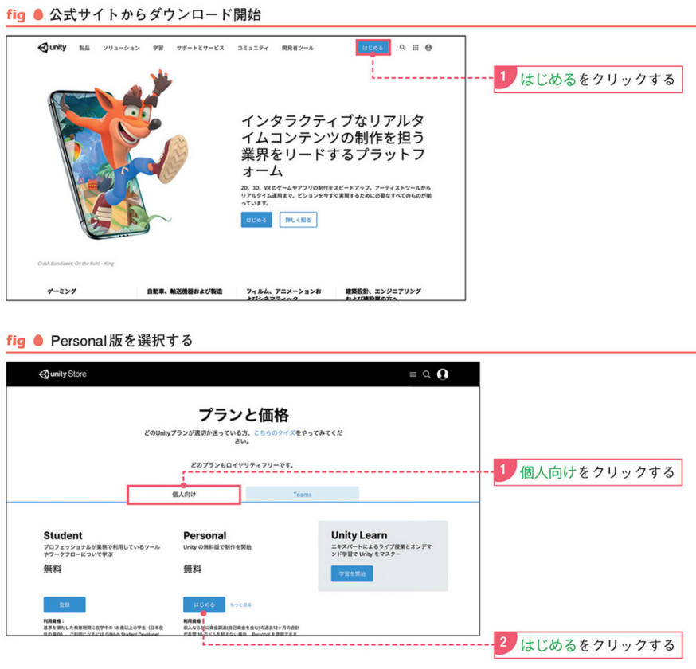
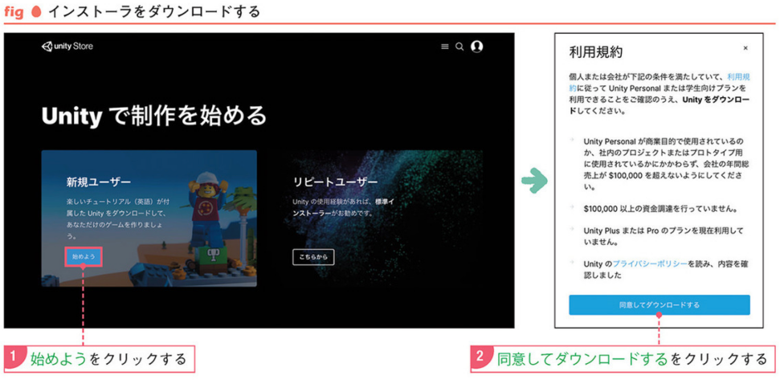
〜Unity環境構築〜
・Unity公式サイトのリンク
https://unity.com/ja

Slide 9
〜ゼミの流れ〜
【時間配分(60分)】
①Unityの発表（20分）
②C#の発表（20分）
③相談やUnityを応用していくための話し合い（20分）
・この２つはM1の学生が行う
・輪読本はだいたい前期で終える予定
・後期はML-Agentsの本を輪読予定
→Unity内で機械学習を使用するためのフレームワーク
・発表の方法は自由だが、基本的にはこの後
決める輪読本に沿って、パワポで発表する

Slide 10
〜ゼミでの最終的な目標〜
共同で使用可能なゲームAI環境の作成と運営
例）・みんなでゲームAIのアルゴリズムを試す
・実際に対戦をしてみる
→とりあえず前期はUnityとC#の基本を学び、後期からこのような具体的な目標を立てようと考えています！

Slide 11


〜輪読本決め〜
Unity
C#
こちらはKindle unlimitedなら無料で読める

Slide 12
発表の順番決め

